Slide 1
Báo cáo
Báo cáo về việc thu thập & phân tích dữ liệu
Group: Smallfoot

Slide 2

Thành viên
Đinh Nguyên Khánh – 19120087
Nguyễn Nhật Huy – 19120528
Nguyễn Tường Khải – 19120538
Lê Kiệt – 19120554 ​
Hồ Công Lượng – 19120572
Nguyễn Phát Minh – 19120586

Slide 3

Nội dung chính
Thu thập dữ liệu
Phân tích và trực quan hóa dữ liệu
Demo Web

Slide 4
I. Thu thập dữ liệu

Slide 5
Thông tin chung
Công cụ: BeautifulSoup, Selenium​
Cách làm:​
BeautifulSoup:
Lấy danh sách các quán ăn trong 1 địa điểm bằng API:​
https://www.foody.vn/ho-chi-minh/dia-diem?vt=row&st={st}&dt={dist}&page={page} ​
Lấy thông tin của 1 quán:​
Get delivery dishes:​
https://gappapi.deliverynow.vn/api/dish/get_delivery_dishes?request_id={shop_id}&id_type=1​
Get detail:​
https://gappapi.deliverynow.vn/api/delivery/get_detail?request_id={shop_id}&id_type=1 ​
Selenium:​
Từ các ResUrlReviews lấy được khi cào bằng BeautifulSoup, ta dùng Selenium cào các thuộc tính còn lại như bình luận, checkin, quảng cáo,...

Slide 6
2. Thông tin dữ liệu
crawled_all_shops/​
data_hcm_final.csv (93.047 dòng, 52 cột): thông tin của 93.047 quán ăn từ 24 quận TP.HCM​
crawled_menu/: lưu trữ thông tin menu của từng quán, mỗi menu có nhiều món chính (VD: giải khát), mỗi món chính có nhiều món ăn (VD: trà sữa), mỗi món ăn có nhiều chọn lựa (VD: trân châu) và tuỳ biến (VD: trân châu đen/trắng) đi kèm​​
menu.csv (242.290 dòng, 3 cột)​
menu_dish.csv (1.676.636 dòng, 8 cột)​
menu_dish_option.csv (1.986.132 dòng, 7 cột)​
menu_dish_option_item.csv (4.885.549 dòng, 7 cột)

Slide 7
2. Thông tin dữ liệu
data_hcm_final.csv gồm các nhóm thuộc tính:
Thông tin cơ bản | Đánh giá | Điểm số
Id, Name, Address, District, City, Latitude, Longitude, IsDelivery, Capacity, Active, Categories, PrepTime, Cuisines, PagePic, OpenTime | TotalReviews, nExcellentReviews, nGoodReviews, nAverageReviews, nBadReviews | LocationScore, PriceScore, QualityScore, ServingScore, SpaceScore, AvgScore
Độ nổi tiếng | Giá | Mã giảm giá
TotalPictures, TotalViews, TotalSaves, TotalFavourites, TotalCheckIns | ServiceFee, AvgFee, MinCharge, MinShipFee, MinPrice, MaxPrice, MinOrderValue | PromoCode, MaxDiscountValue, ApplyOrder, MaxUsageTime, Expired, MinOrderAmount
Comments

Slide 8
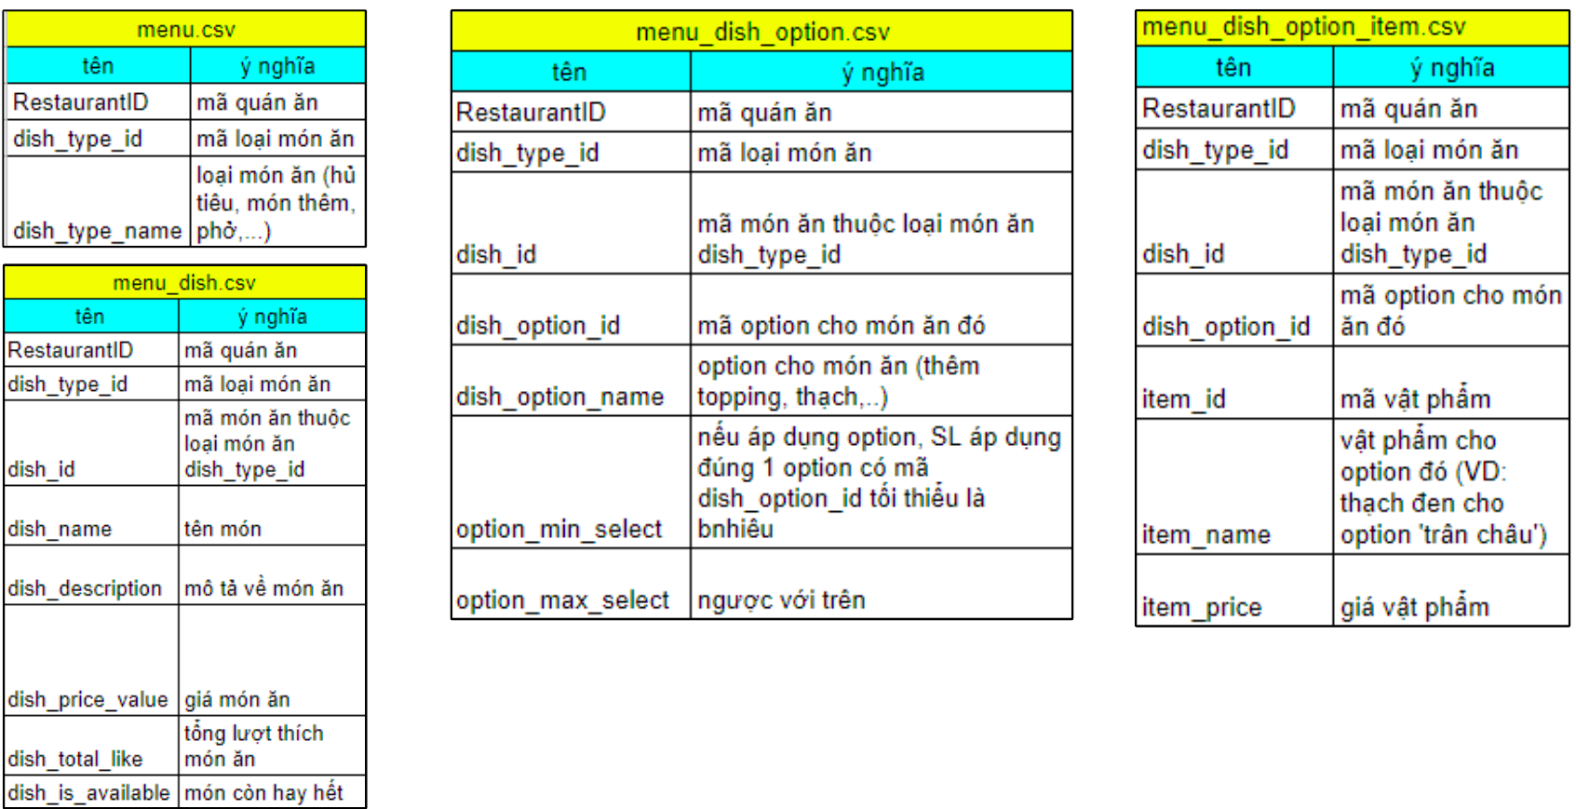
2. Thông tin dữ liệu

Slide 9
II. Phân tích và trực quan hóa dữ liệu
Quan sát tình trạng/ xu hướng của 1 tập các quán ăn. Đây cũng là tiền đề để chọn lọc thuộc tính và phát triển dashboard web (mục III)

Slide 10
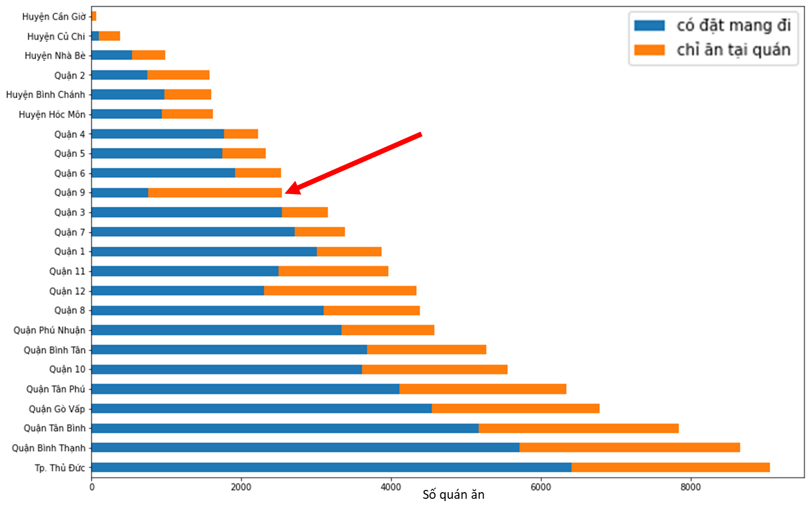
Thống kê số quán ăn ở từng quận
Đa phần các quán đặt mang đi (trừ quận 9)​
Hơn nửa các quận có từ 2000 quán trở lên

Slide 11
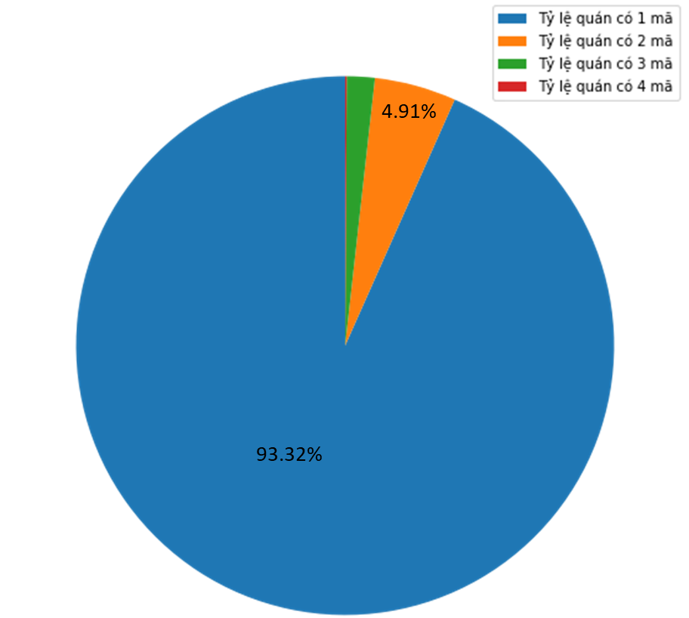
2. Phân tích những quán có mã giảm giá
2.1. Số lượng mã giảm giá
​Đa phần các quán có 1 mã giảm giá; đứng thứ 2 là số quán có 2 mã giảm giá​

Slide 12
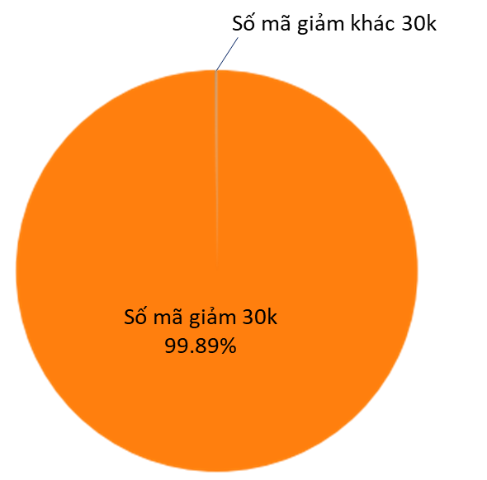
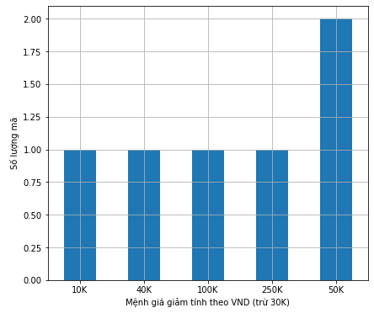
2. Phân tích những quán có mã giảm giá
2.2. Các mã có mệnh giá giảm giá là bao nhiêu tiền ?
Xét các quán có 1 mã giảm:
Hơn 99% các quán có mã giảm giá tối đa 30K, còn lại là 1 số mã giảm khác
<1% các quán còn lại có 1 mã giảm giá 10k, 40k, 100k, 250k và 50k (với mã 50k thì có 2 quán ăn)​

Slide 13
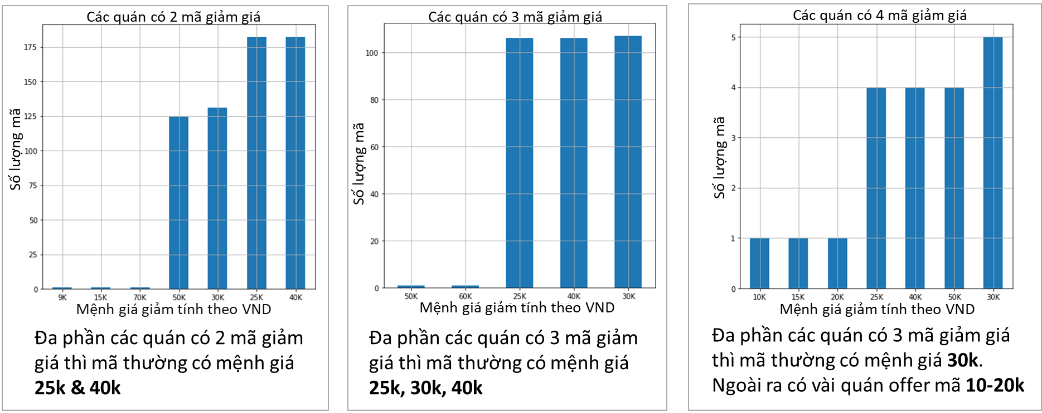
2. Phân tích những quán có mã giảm giá
2.2. Các mã có mệnh giá giảm bao nhiêu tiền ?
Xét các quán có 2 mã giảm

Slide 14
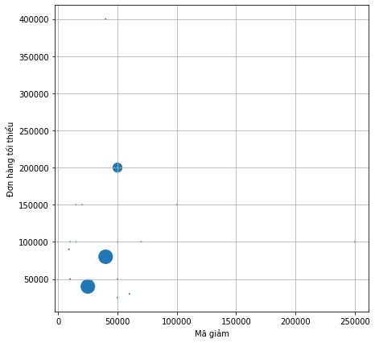
2. Phân tích những quán có mã giảm giá
2.3. Để áp dụng mã thì đơn hàng tối thiểu bao nhiêu tiền ?
Đa phần đơn hàng tối thiểu gần 50k để nhận mã 30k; hoặc tối thiểu 80k để nhận mã 40k​
Với 1 vài mã, đơn hang cần đạt tối thiểu 200k ​

Slide 15
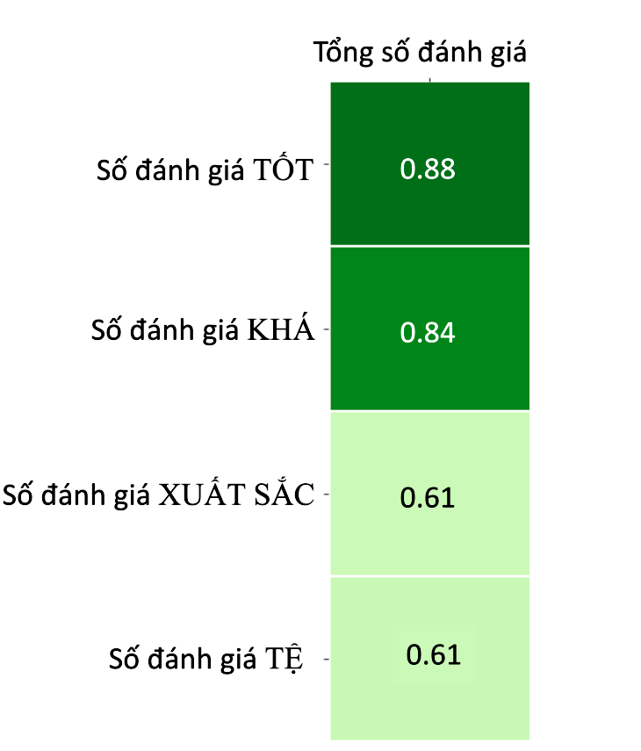
3. Tương quan giữa số đánh giá tốt và tổng số đánh giá
Lý do: tương quan giữa số đánh giá tốt và tổng số đánh giá là cao nhất so với các tương quan còn lại​

Slide 16
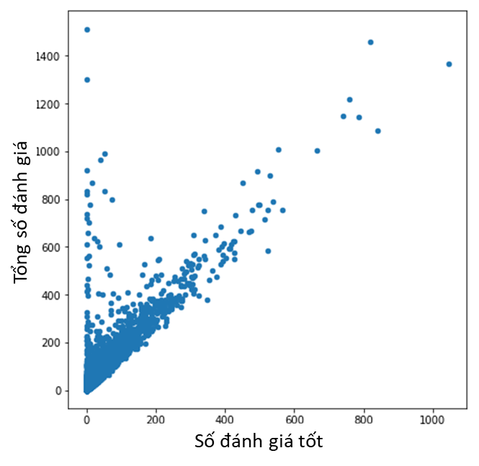
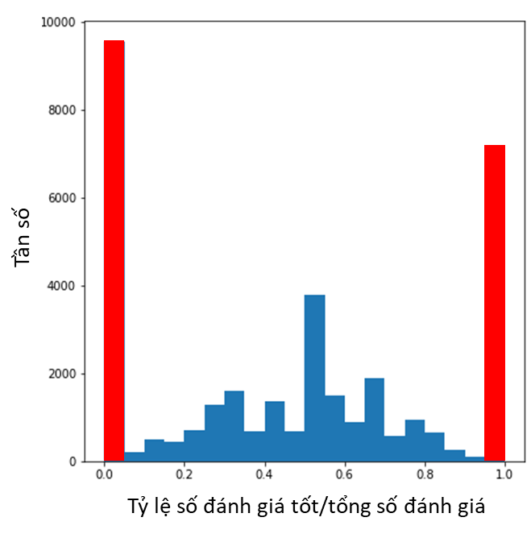
3. Tương quan giữa số đánh giá tốt và tổng số đánh giá
Đa phần theo mối quan hệ tuyến tính, một vài quán rớt ra khỏi xu hướng này​
Gần theo phân phối chuẩn
Thấy có 2 trường hợp ngoại lai khi quán không có số đánh giá tốt hoặc tất cả đánh giá đều là đánh giá tốt

Slide 17
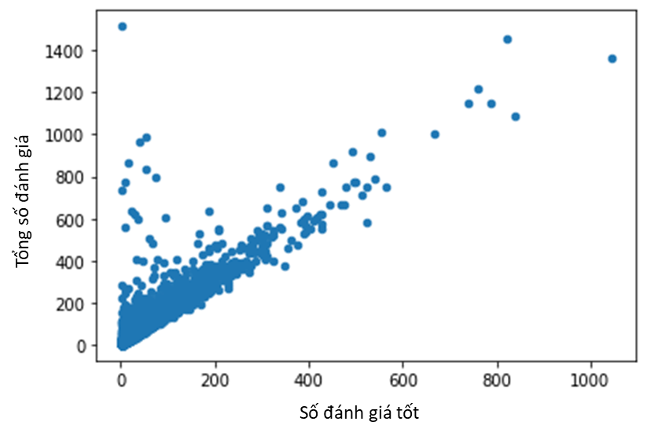
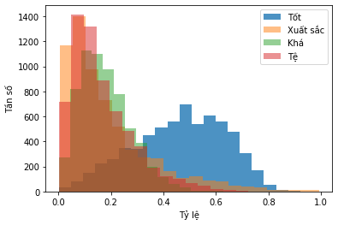
3. Tương quan giữa số đánh giá tốt và tổng số đánh giá
Đa phần theo mối quan hệ tuyến tính, một vài quán rớt ra khỏi xu hướng này
Phân bố đánh giá Tốt gần theo phân phối chuẩn. Phần còn lại lệch phải
Mối quan hệ này tin cậy chưa?

Slide 18
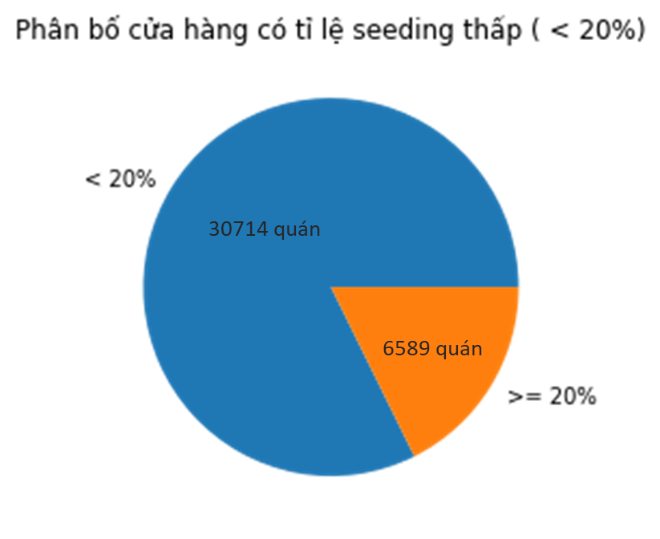
3. Tương quan giữa số đánh giá tốt và tổng số đánh giá
Có 30714 quán ăn có tỉ lệ seeding < 20% trên 37303 mà nhóm khảo sát
Model:​
https://github.com/sonlam1102/vispamdetection ​
Detecting Spam Reviews on Vietnamese E-commerce website
Sai số mô hình: ~10% trên tập dữ liệu train và test ​
Số lượng mẫu khảo sát: 37303 quán ăn ​

Slide 19
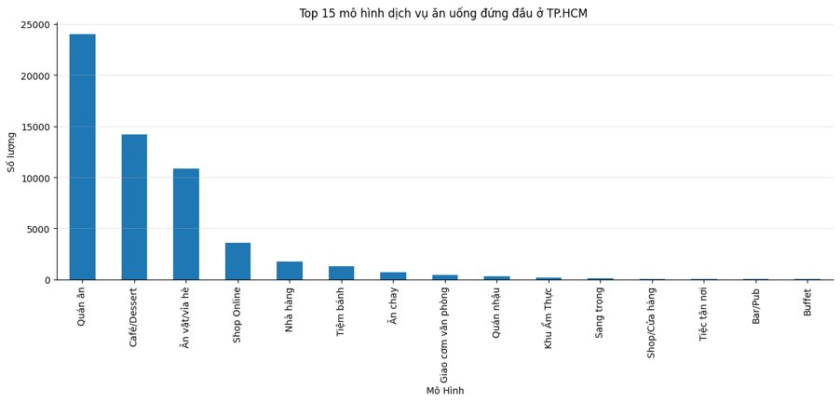
4. Xu hướng mô hình dịch vụ ở HCM
Phần lớn mô hình dịch vụ ăn uống ở thành phố HCM là các dịch vụ ở mức trung bình bao gồm: Quán ăn, Cafe, Ăn vặt/Vỉa hè và Shop Online, điều này có lý giải được bởi mô hình Giao đồ ăn thường phục vụ cho nhóm nhà hàng ở mức trung bình​

Slide 20
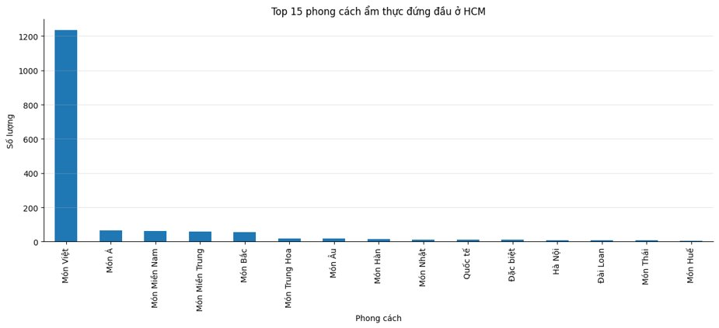
5. Xu hướng ẩm thực chiếm ưu thế ở HCM
Mặc dù đa dạng về phong cách ẩm thực nhưng các món Việt, cụ thể hơn là các món Bắc, Trung, Nam hoặc đặc sản từng tỉnh luôn là các phong cách ẩm thực được yêu thích nhất​

Slide 21
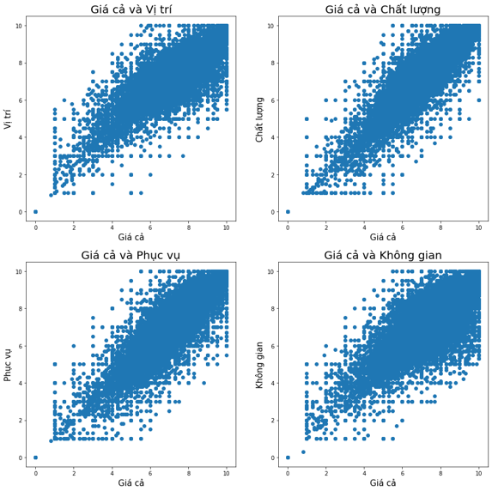
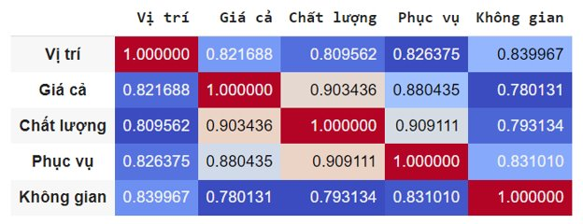
6. Tương quan giữa giá cả và 4 yếu tố
Biểu đồ scatter: Nhìn chung, giá cả có mối quan hệ tỉ lệ thuận với các yếu tố còn lại.​
Ma trận tương quan: giá cả có mối quan hệ tương quan rất cao với yếu tố chất lượng và phục vụ.

Slide 22
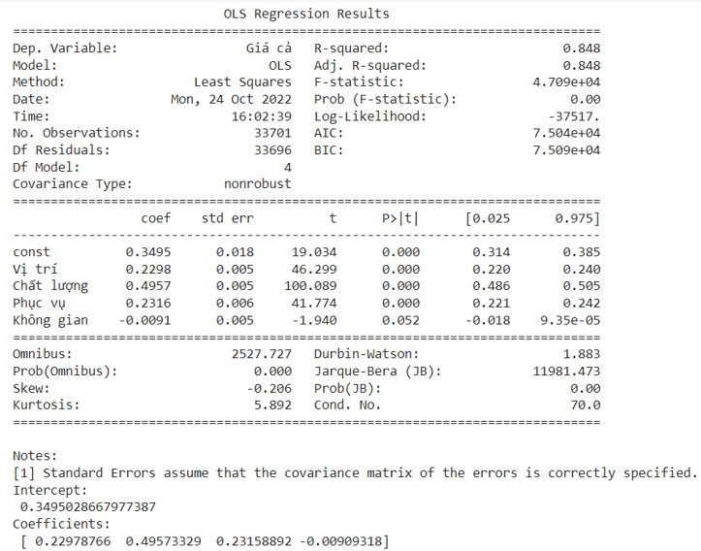
7. Tương quan giữa giá cả và 4 yếu tố
Dùng mô hình OLS Regression, ta thấy được mô hình này cho ra giá trị R-squared = 0.848, giá trị này khá cao chứng tỏ mô hình giải thích được 84.8% dữ liệu.​
Ta có thể xấp xỉ các yếu tố trên theo công thức: Giá cả = 0.23*Vị trí + 0.49*Chất lượng + 0.23*Phục vụ - 0.009*Không gian

Slide 23
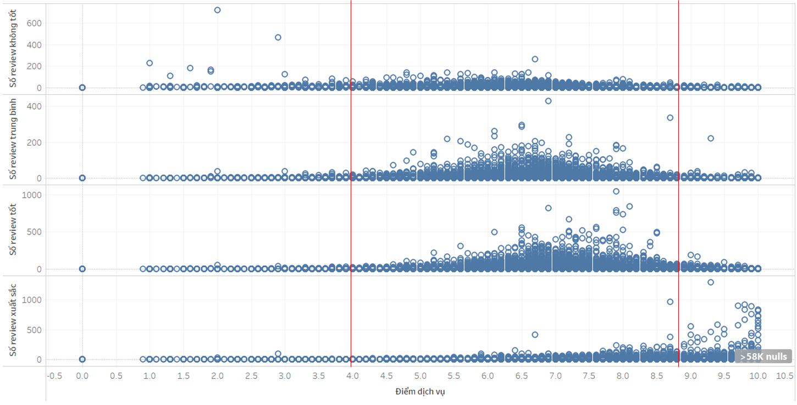
8. Tương quan giữa điểm dịch vụ và loại đánh giá
Chất lượng dịch vụ sẽ ảnh hưởng đến loại đánh giá.​
Khi mức điểm dịch vụ từ 4 điểm trở lên, các đánh giá Không tốt, Trung bình, Tốt cũng bắt đầu nhiều lên
Đặc biệt khi điểm dịch vụ đạt từ 6.5-7 điểm thì có rất nhiều người viết đánh giá Tốt và Trung bình
Chất lượng dịch vụ ở mức 4-9 điểm thì sẽ có nhiều khách quan tâm, đa phần sẽ cho đánh giá Trung bình hoặc Tốt

Slide 24
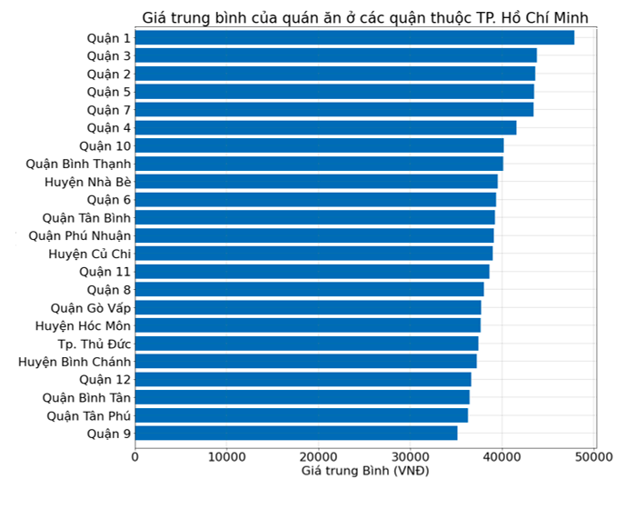
9. Sự ảnh hưởng của quận đến giá cả trung bình của các quán ăn ở TP.HCM
Quận 1 là nơi có giá trung bình cao nhất.​
Các quận top đầu về giá trung bình chủ yếu là các quận ở trung tâm.​

Slide 25
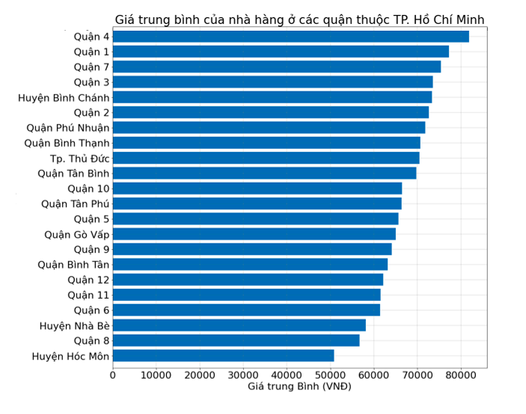
10. Sự ảnh hưởng của quận đến giá cả trung bình của các nhà hàng ở TP.HCM
Các quận top đầu về giá trung bình cũng chủ yếu là các quận ở trung tâm.​

Slide 26
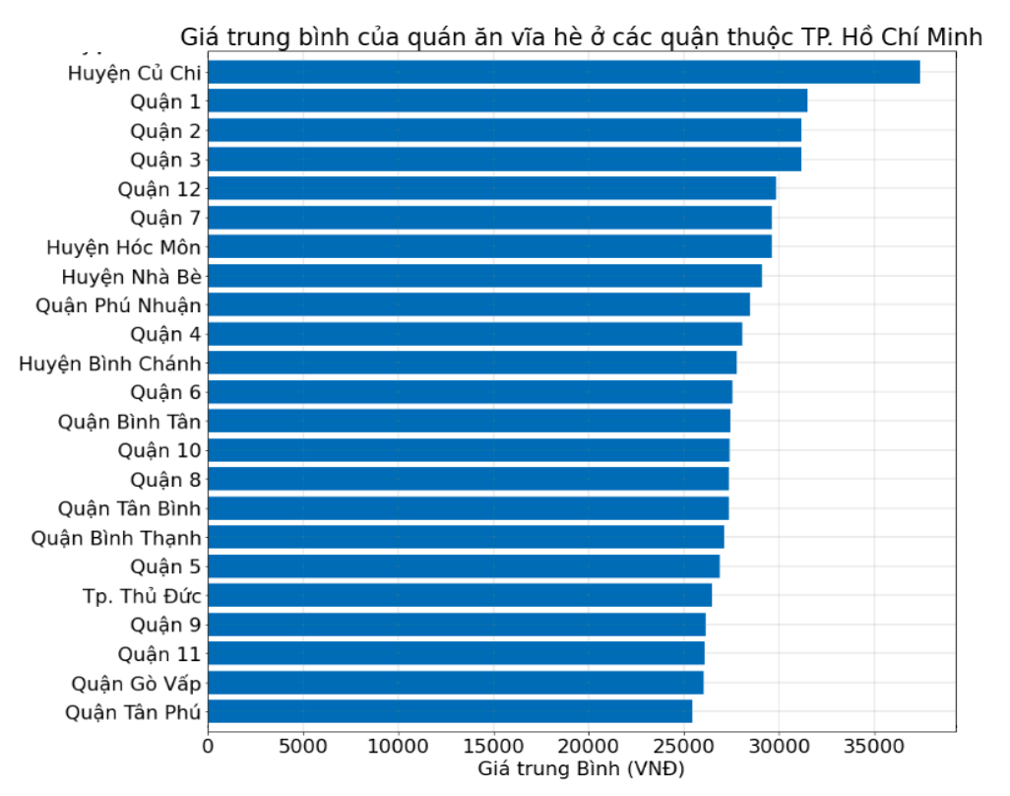
11. Sự ảnh hưởng của quận đến giá cả trung bình của các tiệm ăn vặt vỉa hè ở TP-HCM
Các quận top đầu về giá trung bình cũng chủ yếu là các quận ở trung tâm.​
Riêng huyện Củ Chi là trường hợp ngoại lệ hoặc có thể do dữ liệu chưa đủ tốt.​

Slide 27
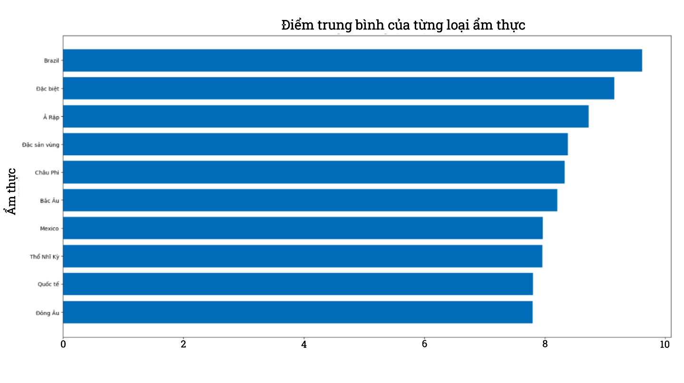
12. Điểm trung bình từng loại ẩm thực
Các món nước ngoài được đánh giá khá cao so với các món Việt Nam

Slide 28
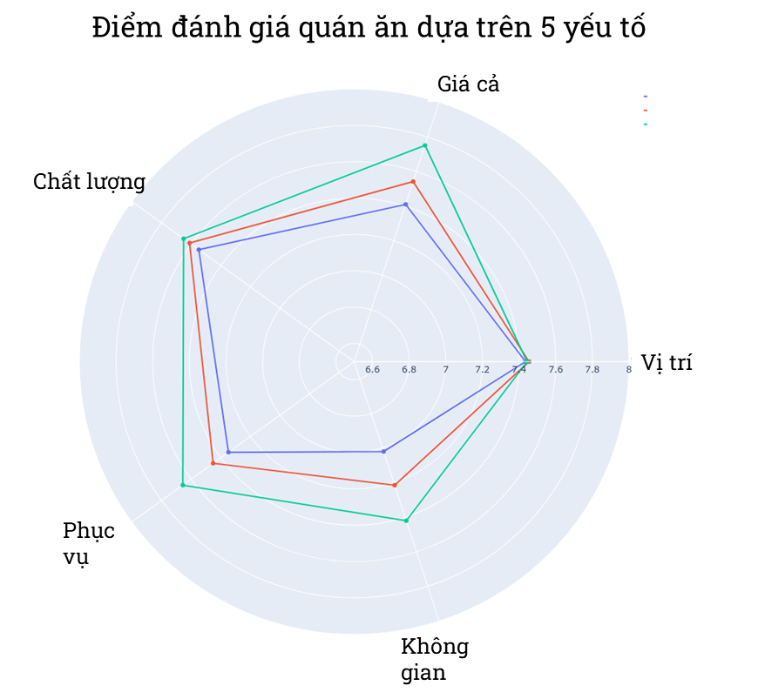
13. Điểm trung bình mỗi yếu tố trong 5 yếu tố của từng khu vực
Nhận xét:​
Chất lượng và vị trí không khác nhau nhiều ở cả 3 khu vực.​
Nội thành, trung tâm: chất lượng, vị trí làm điểm cộng.​
Trong khi Khu vực khác: điểm nổi bật làm khác biệt của các quán ở đây là giá cả, phục vụ, không gian.
​Khu vực:​
Trung tâm = [Quận 1, Quận 3, Quận Phú Nhuận, Quận 5, Quận Tân Bình, Quận Bình Thạnh, Quận 11, Quận 10]​
Ngoại thành = [Quận Tân Phú, Quận Bình Tân, Quận 8, Quận Gò Vấp, Quận 4, Thủ Đức, Quận 7, Quận 9, Quận 6, Quận 2]​
Khu vực khác = [Huyện Nhà Bè, Quận 12, Huyện Hóc Môn, Huyện Bình Chánh, Huyện Củ Chi]​

Slide 29
III. Demo Web

Slide 30




